Slide 1
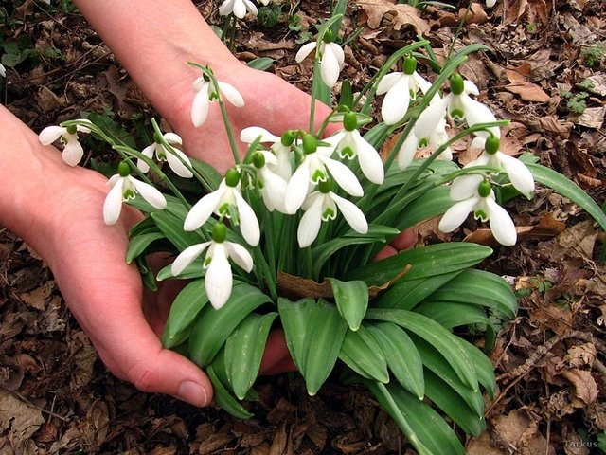
Труд людей весной

Slide 2
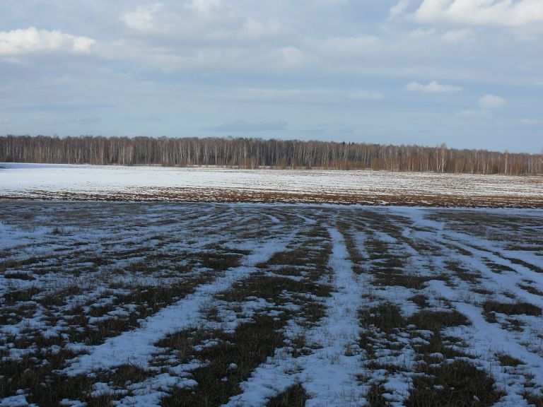
Как только с полей сходит снег, на них начинаются весенние работы.

Slide 3
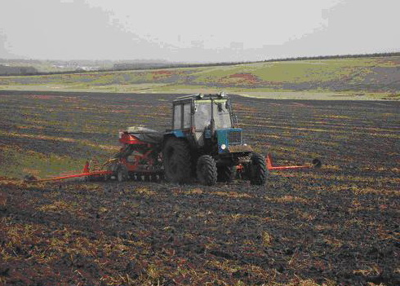
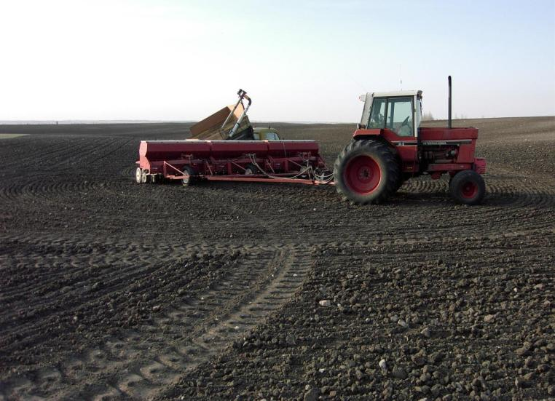
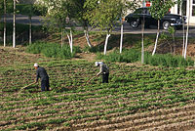

Slide 4
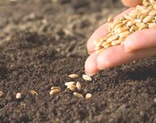
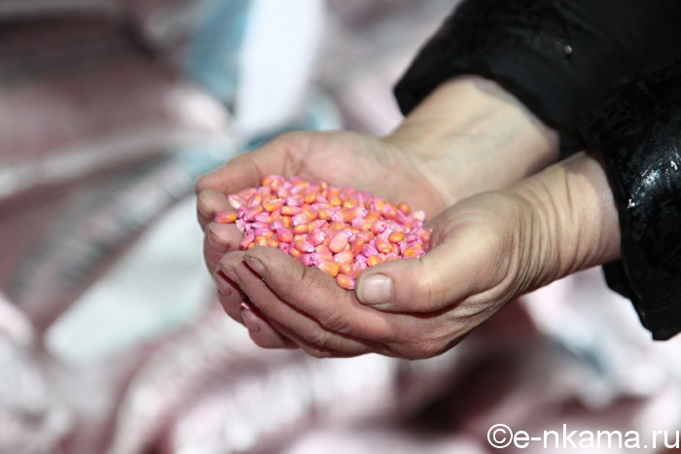
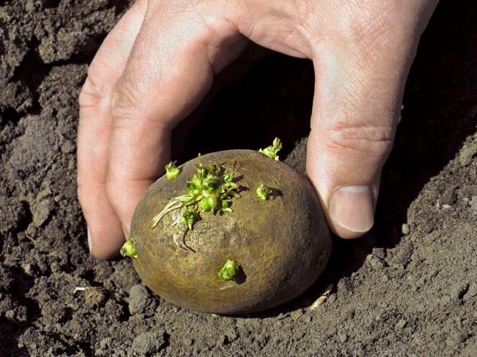
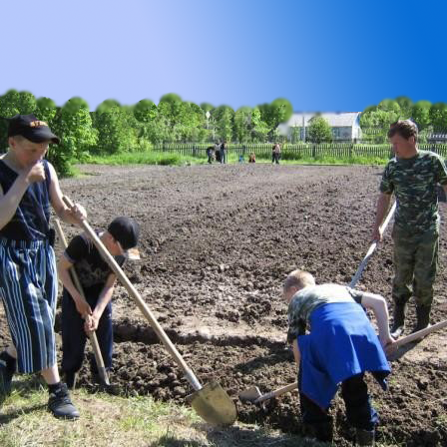
Надо успеть за короткое время, пока не пересохла почва, посеять семена хлебных и овощных растений, высадить картофель.

Slide 5
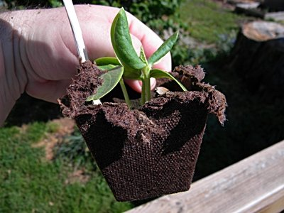
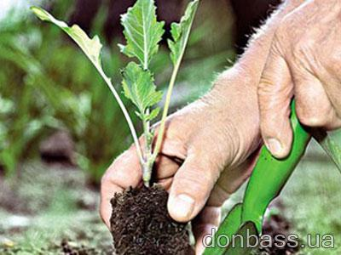
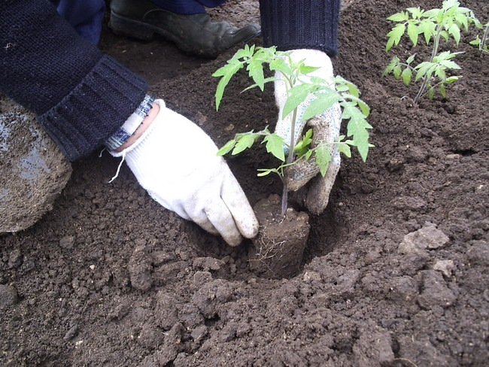
В конце весны, в теплые майские дни, высаживают рассаду огурцов, помидоров, капусты.

Slide 6
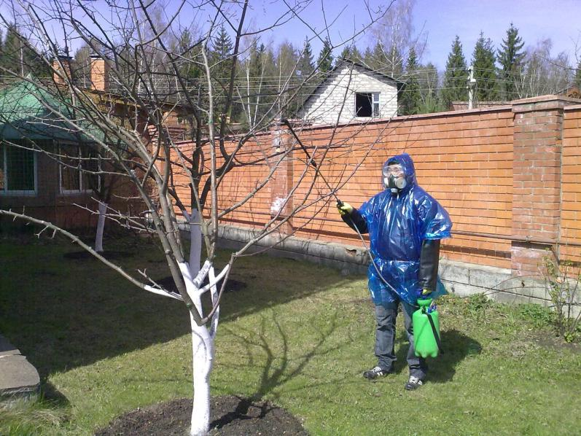
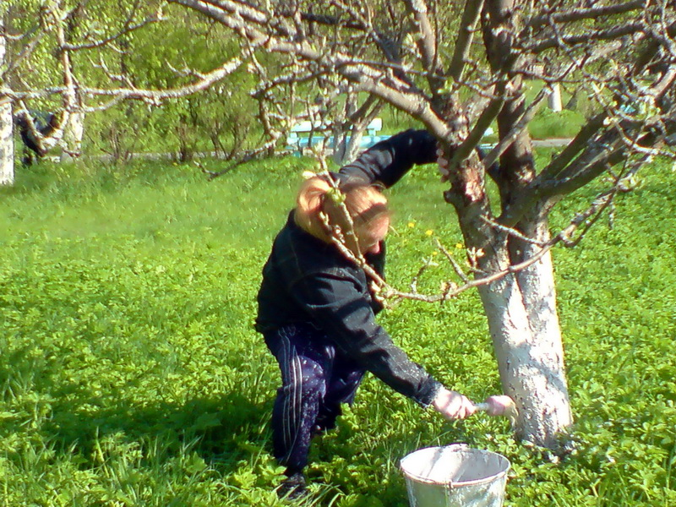
В садах деревья и кустарники опрыскивают ядовитыми веществами, которые убивают насекомых-вредителей. Так же, как осенью, нижнюю часть стволов плодовых деревьев белят известью.

Slide 7
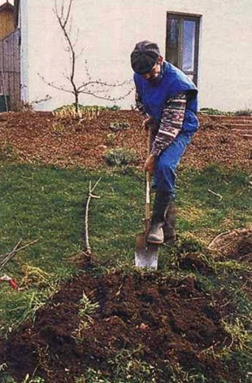
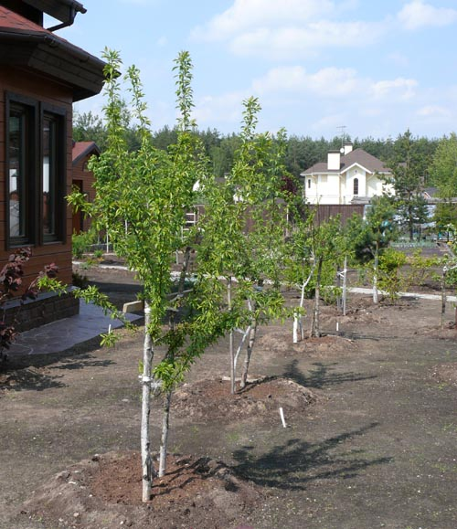
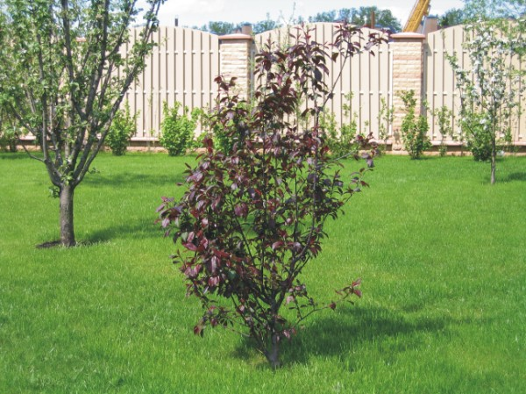
Весной в садах проводят посадку плодовых деревьев и кустарников.

Slide 8
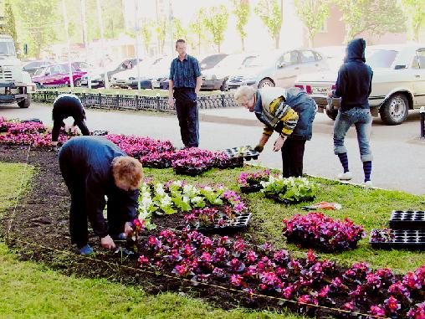
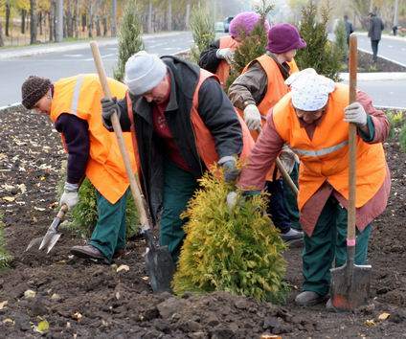
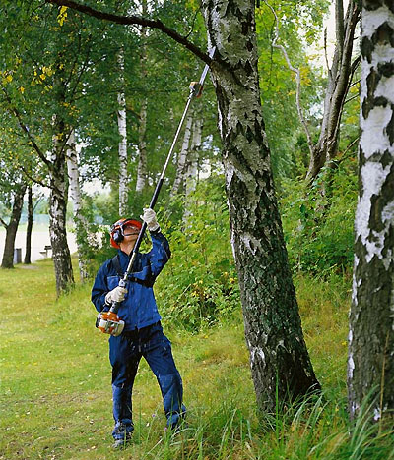
На улицах городов, поселков и сел подрезают деревья и высаживают новые растения. В парках и скверах высаживают декоративные цветы.

